Slide 1


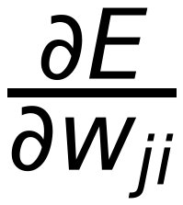
18
w
w
w
w
w
Σ
w
Output 1
Error Error Error
Class 1
Σ
w
?
w
w
w
w
w
Output 2
Class 2
w
w
w
w
w
Σ
w
Output 3
Class m
Input Data
1
1
1
1

